Slide 1

Берегись
мошенников

Slide 2

Прерванный
телефонный
звонок
Поступил звонок с незнакомого номера и почти сразу прервался. Что делать?
Чаще всего это происходит с целью вынудить абонента на выполнение обратного звонка. Человек замечает пропущенный вызов и, не желая пропускать потенциально важный звонок, перезванивает обратно.
Нередко на том конце провода могут быть рекламные менеджеры, которые хотят навязать вам покупку дивана или услуги по наращиванию ногтей. В большинстве случаев (не во всех) это делается для того, чтобы обойти закон, по которому продвижение товаров посредством прямых телефонных звонков законно только в случае, если абонент соглашался на их получение.

Slide 3

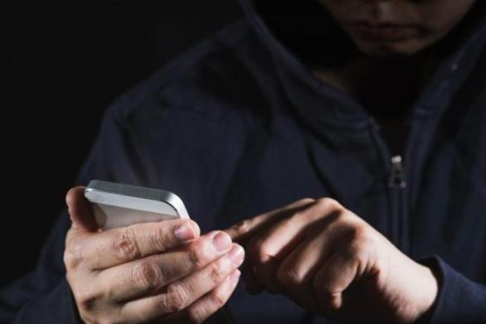

Но вы ведь не соглашались на это? Вот и приходится спамерам выкручиваться. Вынуждая вас перезванивать на сброшенные вызовы.
Спамеры обходят таким образом закон.
В отдельных случаях перезвонить вынуждают реальные мошенники. Распознать их крайне легко — в конечном итоге они требуют от вас каких-либо действий, будь это установка приложения на смартфон (разумеется, вредоносного) или выдача конфиденциальных данных, чаще всего связанных с банковской картой.

Slide 4


Относительно редко для нашего времени обратный звонок на сброшенный вызов грозит банальным списанием денег со счета за продолжительную «приятную» беседу.

Slide 5

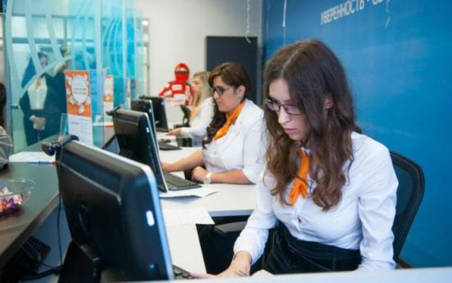
Телефонный звонок «из банка»
«Сотрудник банка» просит подтвердить информацию (ПИН-код, номер счета и т.д.), объясняя звонок тем, что «происходит попытка мошенничества с вашим банковским счетом». «Сотрудник банка» в целях безопасности предлагает вам сменить ПИН-код.
Цель мошенников –завладеть вашими деньгами.
Для этого достаточно получить от вас полные данные карты (номер, дата окончания срока действия и CVV/CVC-код), создать с неё перевод и подтвердить его кодом из SMS, которое придет на ваш телефон.

Slide 6

900 или 9ОО?
С номера 9ОО Вам пришло смс-сообщение:
Уважаемый Клиент! Ваша банковская карта ЗАБЛОКИРОВАНА. Для уточнения деталей перейдите по ссылке https://sberbnk.ru/bank-zashhitit.
СБЕРБАНК
Прежде всего, не паникуйте. Заблокированная банковская карта означает, что использовать эту карту с момента получения СМС-ки невозможно, она не будет работать, следовательно, денежные средства на карте также недоступны.

Slide 7

Прежде чем что-либо предпринимать, надо позвонить в банк
и узнать у официального сотрудника банка, мог ли банк прислать такое сообщение, которое Вы получили.
Номер банка можно узнать на обратной стороне своей банковской карты. Также он есть на официальном сайте банка и в мобильном приложении.
Позвонив в банк, можно назвать номер своей карты.
Но далее НЕЛЬЗЯ называть сотруднику банка:
  серию и номер паспорта,
  реквизиты и срок действия карты,
  никаких паролей или кодов из СМС для отмены или подтверждения операции,
  CVV - кодов,
  а также пин-кодов,
  даже если сотрудник банка будет эту информацию у Вас спрашивать.

Slide 8

Максимум, что может спросить сотрудник банка – это, имя, отчество, номер карты, фамилию и кодовое слово, которое было записано в договоре с банком, чтобы идентифицировать Вас, как владельца банковской карты.

Slide 9


Настоящий сотрудник банка и службы безопасности:
Знает ваши фамилию, имя и отчество.
Знает последние 4 цифры номера вашей карты.
Знает, сколько у вас денег на счете.
Не попросит снять деньги в банкомате.
Не попросит перевести деньги на другой счет.
Не попросит сообщить данные карты кому-то еще.

Slide 10

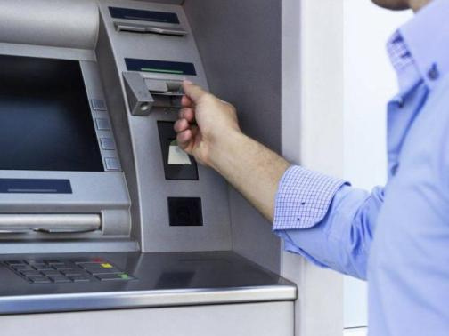
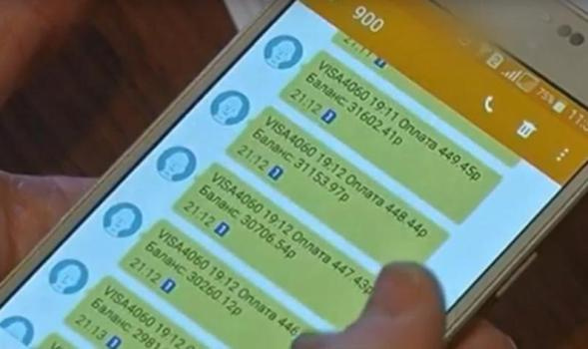
Можно дойти до ближайшего банкомата и проверить баланс карты. Если баланс выдается, значит, никакой блокировки нет, а СМС отправлено НЕ из банка.
Переход по указанной в смс-сообщении ссылке может грозить списанием денежных средств с Вашего счета или установкой вредоносного файла на Ваш смартфон.

Slide 11

Оплата покупки фильма в Интернете
При покупке контента в Интернете необходимо указать номер телефона и/или адрес электронной почты.
При скачивании фильма на смартфон можно произвести оплату при помощи СМС. При отправлении кода фильма на указанный на сайте номер, Вы получите в СМС с паролем, которые необходимо ввести в форму заказа. Туда же вносится адрес электронной почты, на которую будет выслана ссылка для скачивания фильма.
Для совершения онлайн оплаты потребуются номер карты
(НЕ номер счета карты), фамилия и имя пользователя.
Вводить паспортные данные при оформлении онлайн поку не
рекомендуется, чтобы обезопасить свои средства от возможного
мошенничества.

Slide 12
Запомните главное
Если мошенники каким-либо из вышеперечисленных способов выудят ваши деньги, вернуть их будет практически невозможно.

Slide 13
Звонок из правоохранительных органов
Кем представляются. Чаще всего мошенники представляются следователями полиции, но в ход могут идти любые аббревиатуры: МВД, ФСБ, ОБЭП, НКВД и так далее — в зависимости от фантазии.
Для большей убедительности жертве могут прислать в мессенджер поддельные документы: удостоверение сотрудника, акт от имени банка, ордер или приказ, на основании которого проводится расследование. Обычному человеку распознать подделку сложно: ее создают на основе реальной информации из интернета. Например, могут использовать данные сотрудников полиции.
Все это помогает надавить на жертву авторитетом и завладеть ее вниманием: проигнорировать звонок из полиции непросто.

Slide 14

Вот что обычно делают мошенники:
Давят авторитетом. Например, звонящий представляется следователем по экономическим делам и сообщает жертве, что ее деньги якобы в опасности. Следователя трудно проигнорировать.
Добиваются реалистичности. «Следователь» говорит, что не имеет права работать с деньгами, поэтому переводит звонок «сотруднику банка». Жертве кажется, что с ней общаются сотрудники настоящих организаций и каждый отвечает за свой участок работы — все как в жизни.
Имитируют заботу о деньгах. «Сотрудник банка» обещает, что поможет защитить деньги от мошенников. Для этого нужно четко следовать его инструкциям и не вешать трубку.
Убеждают «спасти» свои деньги. Когда мошенники чувствуют, что жертва уже им доверяет, ее убеждают перевести деньги на сторонний счет или сообщить персональные данные вроде кода из смс.
Работают с возражениями. Если у жертвы возникают сомнения, ее сначала пытаются убедить различными уловками, а если не помогает — запугивают.

Slide 15
Мошенники могут представиться:
-сотрудниками органов власти
-медицинскими работниками
-сотрудниками социальных служб
-сотрудниками коммунальных служб
-сотрудниками Банка
-сотрудниками образовательных учреждений Ваших детей
Мошенники часто звонят через мессенджеры: WhatsApp, Viber

Slide 16
Сталкивались с подобными фразами?
“Вы оставляли заявку на поверку счетчиков, замену систем отопления и т.д., если нет предлагаю деактивировать заявку, сейчас пришлю код”
“Ваш ребенок не поставил подпись в журнале, давайте я пришлю код для онлайн подписи и вы назовете его”
“Предлагаем Вам переоформить вашу накопительную пенсию для увеличения суммы, открытие другого счета и т.д.”
“Уважаемый Иван Петрович, Вас беспокоят из налоговой, отдела полиция и т.д. Ваш куратор дал номер для связи”

Slide 17
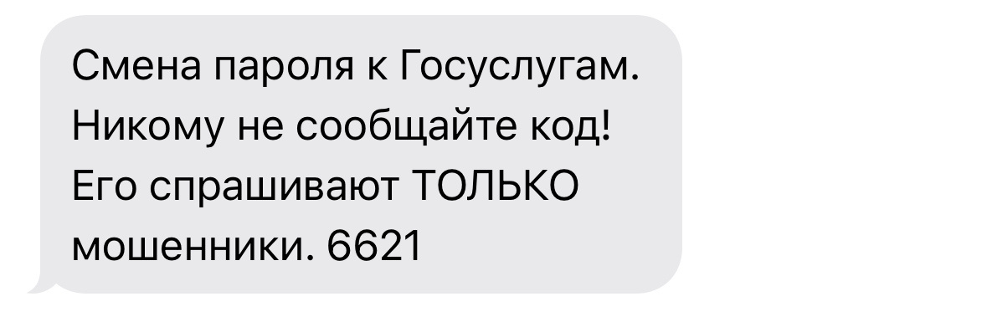
А потом Вам пришлют код, который по невнимательности Вы назовете мошеннику

Slide 18


Что делать, если вы стали жертвой мошенничества?
В ситуации, когда есть доказательства или подозрение факта мошенничества, необходимо написать заявление в правоохранительные органы. Заявление в полицию подается в письменном виде, в ответ на которое сотрудники полиции обязаны выдать талон, в котором/где будет указан входящий номер заявления.
Заявление о мошенничестве также можно адресовать в прокуратуру. В его приеме гражданину не откажут, но документ будет в течение трех дней перенаправлен в полицию для проведения процессуальной проверки.

Slide 19

Как не попасть на крючок
  Не разглашайте конфиденциальную информацию
  Не устанавливайте на гаджеты сторонние приложения
  Будьте избирательны при покупке в интернет-магазинах
  Проверяйте информацию и не паникуйте
  Не доверяйте незнакомцам
  Доверяй, но проверяй
  Всегда читайте то, что подписываете
  Обменивайте деньги только в банках
  Не передавайте незнакомцам деньги

Slide 20
Рекомендуем !
1.Поставить определитель номер.
каждый мобильный оператор за небольшую доп.плату блокирует спам звонки. существует большое количество программ для ваших мобильных устройств.
2. Закончить телефонный разговор, если слышите ключевые фразы мошенников.
3. Если Вы не ждете звонка, нет смысла продолжать. 100% это мошенники!
4. Перепроверяйте! Ненавязчиво сбросьте звонок и перезвоните в банк, школу, ЖЭК и т.д. Не набирайте повторно номер, с которого поступил звонок!!!

Slide 21
Пусть Вы и Ваши деньги всегда будут в БЕЗОПАСНОСТИ!

